Slide 1

TRƯỜNG TIỂU HỌC ÁI MỘ B
Tuần 19
Bài 94: anh - ach

Slide 2







KHỞI ĐỘNG

Slide 3


GIỚI THIỆU

Slide 4
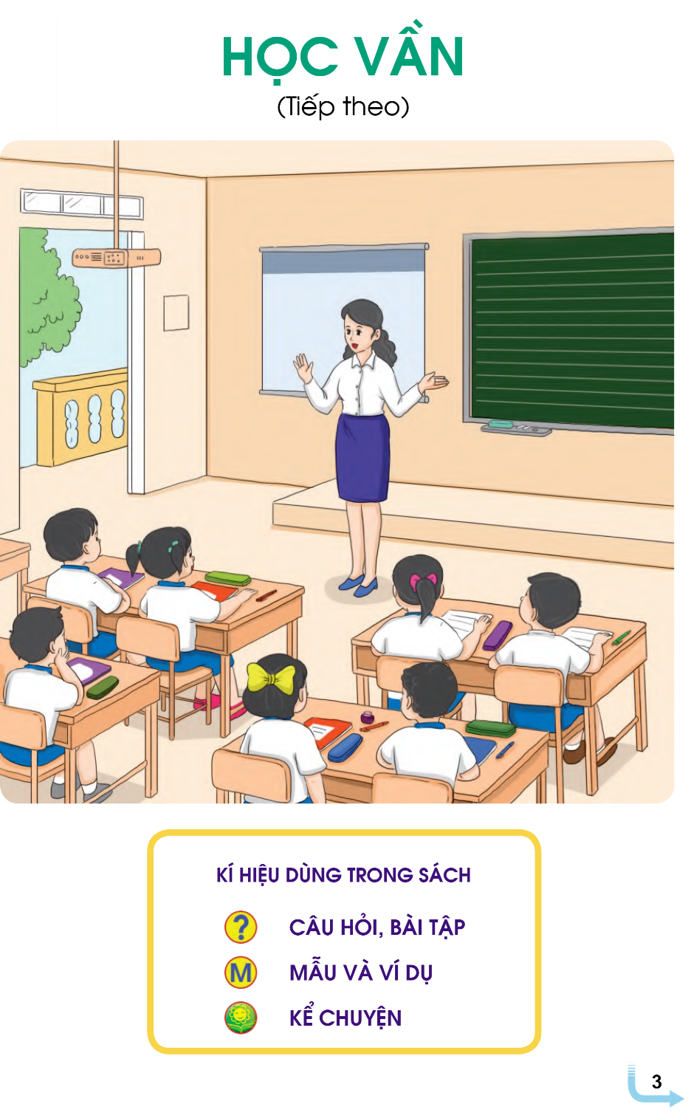
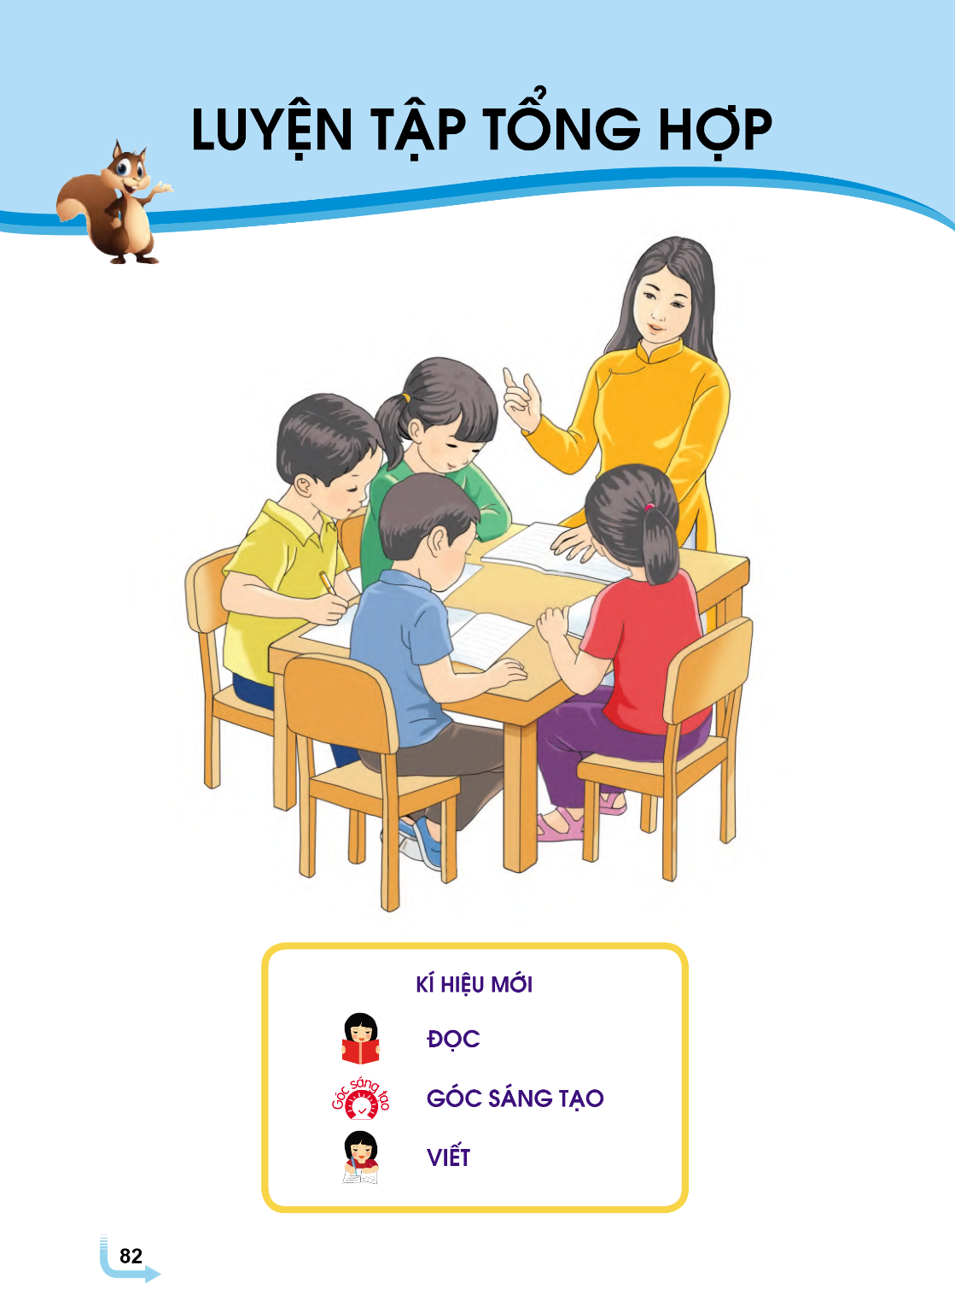

Slide 5





Bài 94: anh - ach

Slide 6

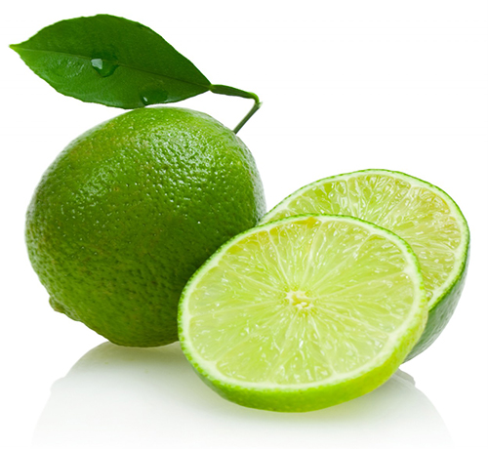
chanh
anh
quả chanh
a
nh
quả chanh

Slide 7

sach
sách
ach
a
ch
cuốn sách
ach

Slide 8
quả chanh
quả chanh
ach
cuốn sách
anh
ach

Slide 9

anh
quả chanh
ach
cuốn sách
ach

Slide 10
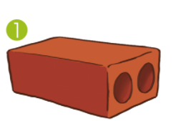

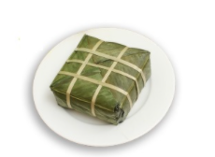
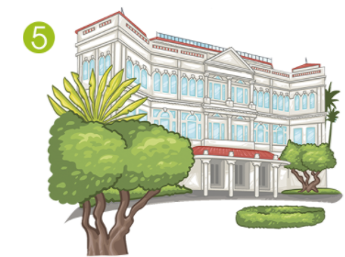
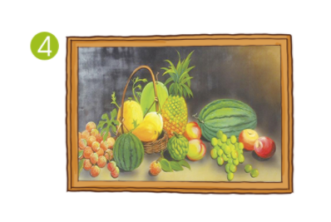
2. Tiếng nào có vần anh? Tiếng nào có vần ach?
2
3
tách trà
viên gạch
bánh chưng
anh
ach
bức tranh
khách sạn

Slide 11

THƯ GIÃN

Slide 12



TẬP ĐỌC

Slide 13
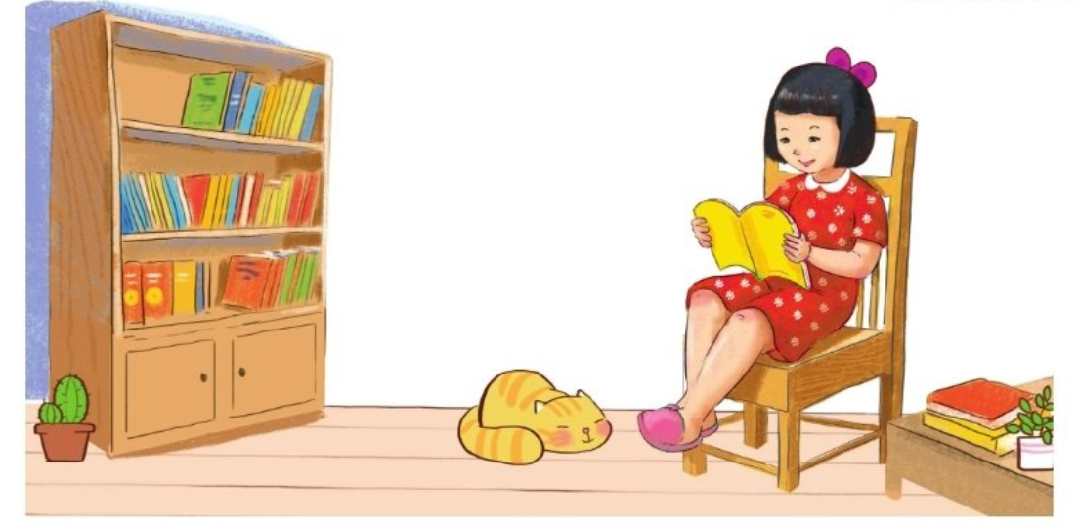

Slide 14
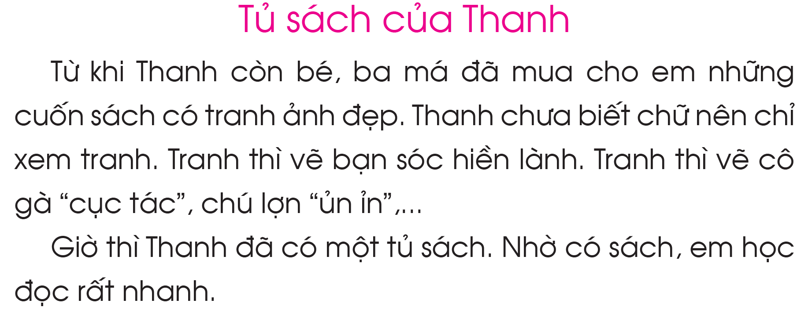

Slide 15


Luyện đọc từ ngữ
tủ sách
hiền lành
tranh ảnh
cục tác
chưa biết
rất nhanh

Slide 16
1
2
3
4
5
6

Slide 17
Luyện đọc câu
Từ khi Thanh còn bé, ba má đã mua cho em những cuốn sách có tranh ảnh đẹp.

Slide 19
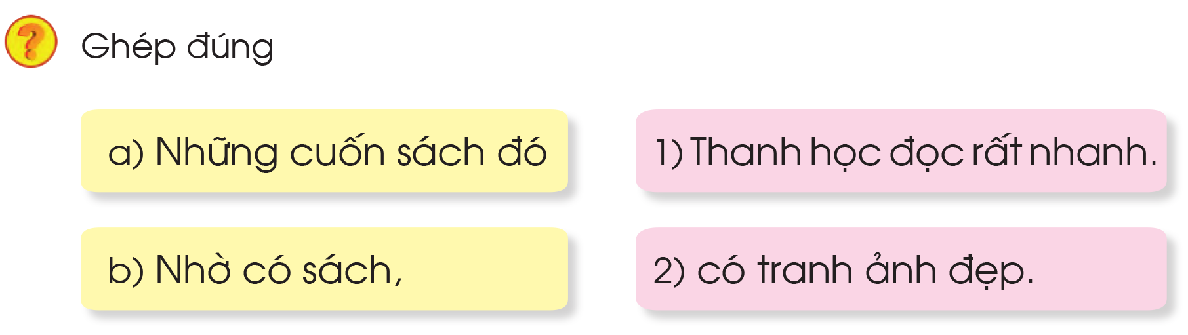
Tìm hiểu bài

Slide 20
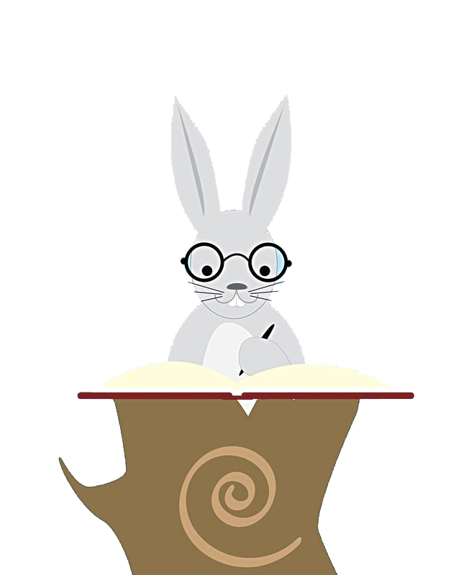



TẬP VIẾT

Slide 21
